Slide 1
Moje ekodziałania
Kompostownik

Slide 2
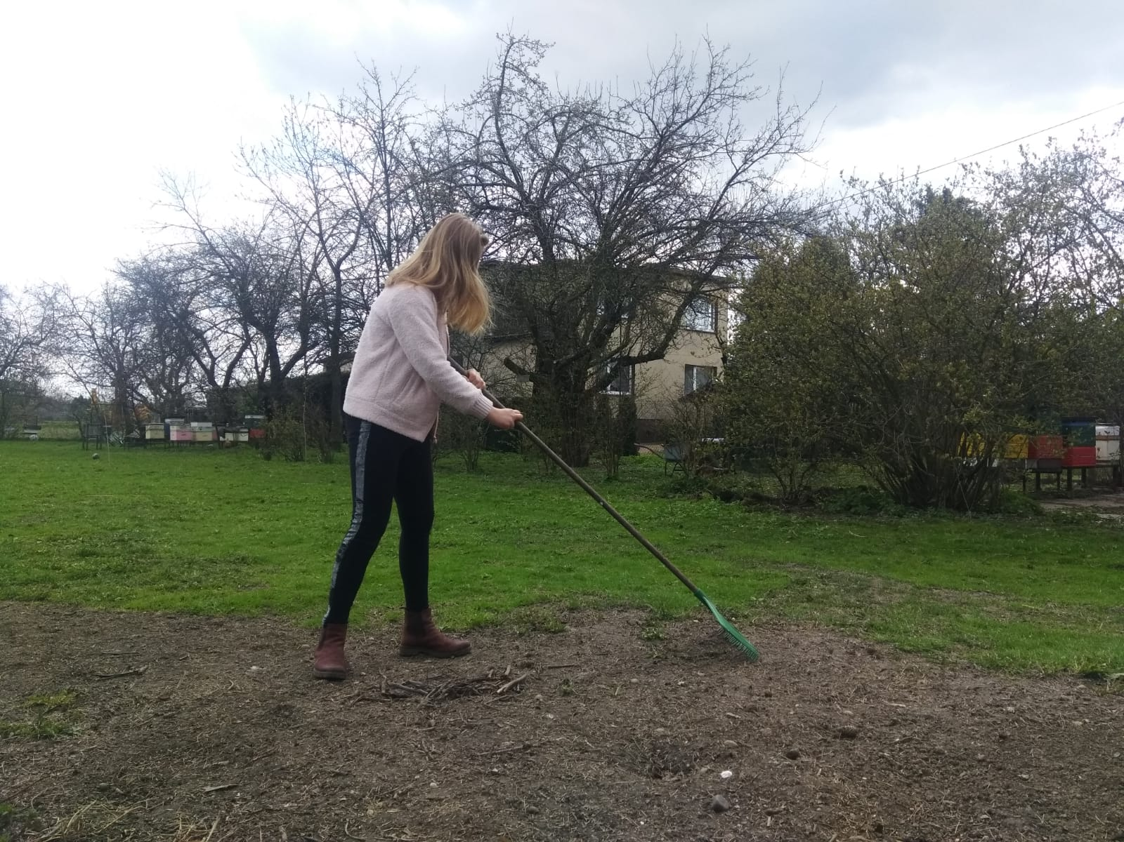
Grabienie liści, drobnych patyków.

Slide 3
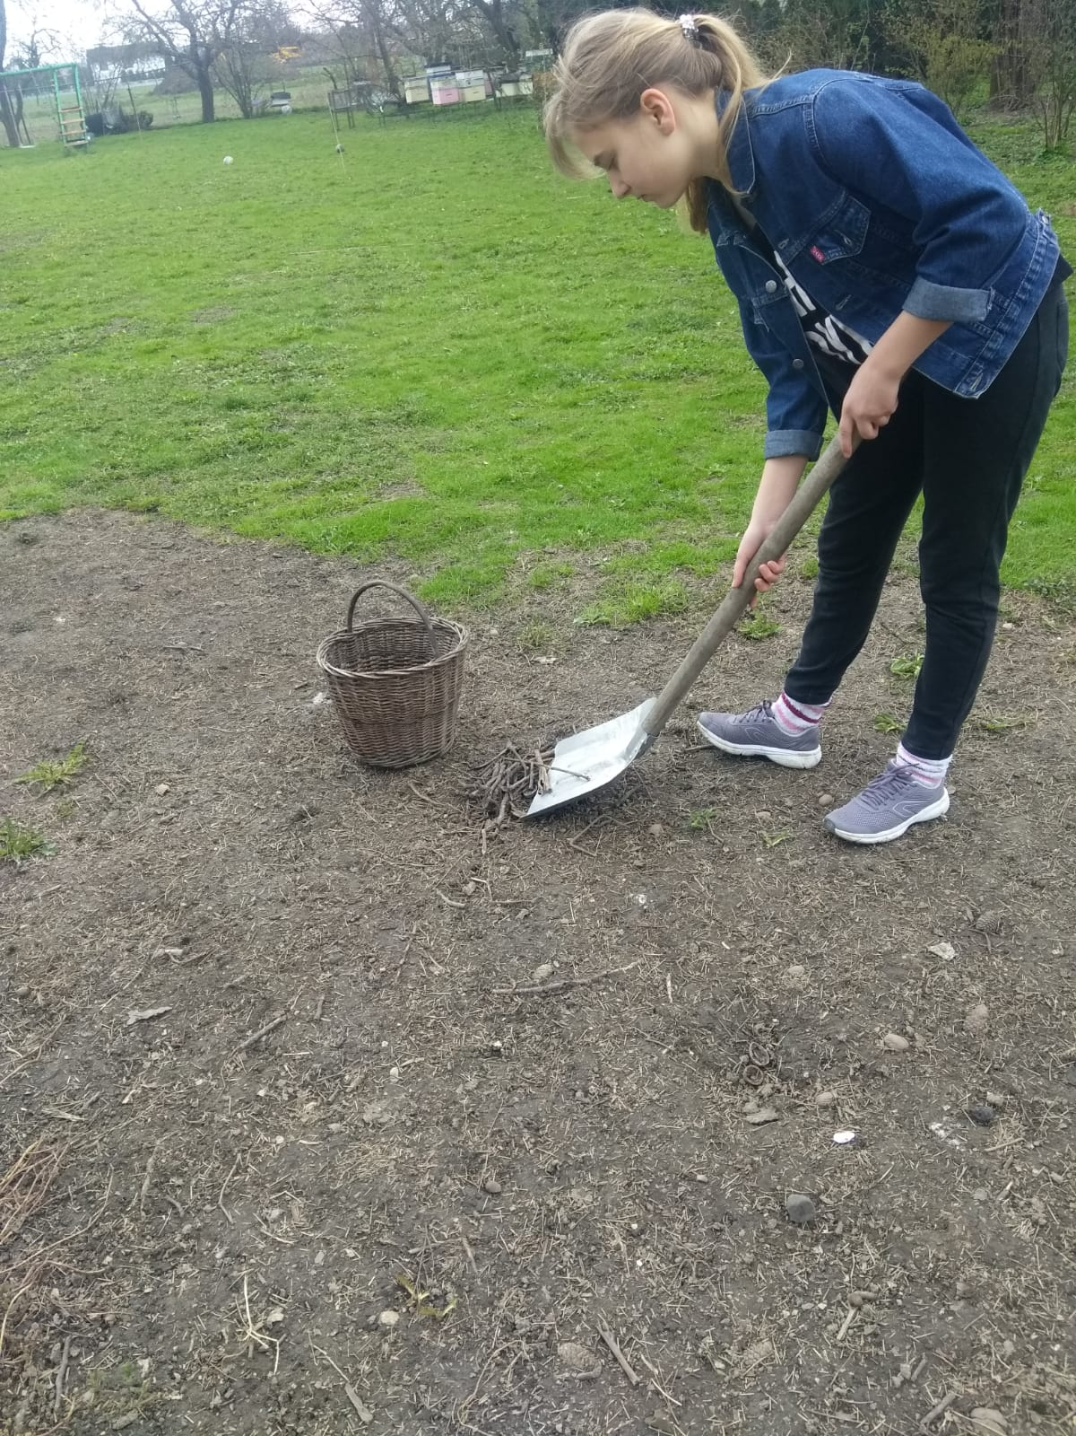
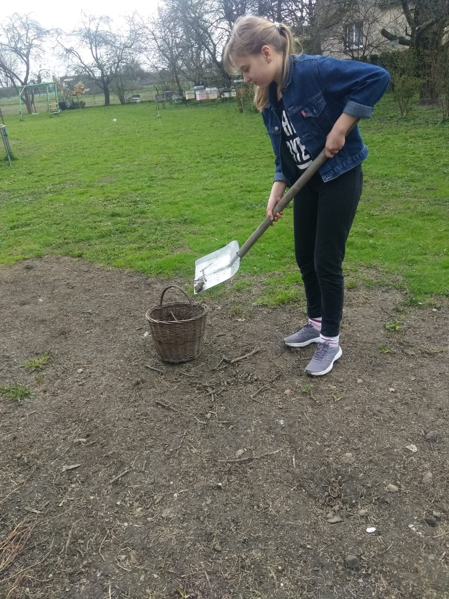
Zbieranie ich.

Slide 4
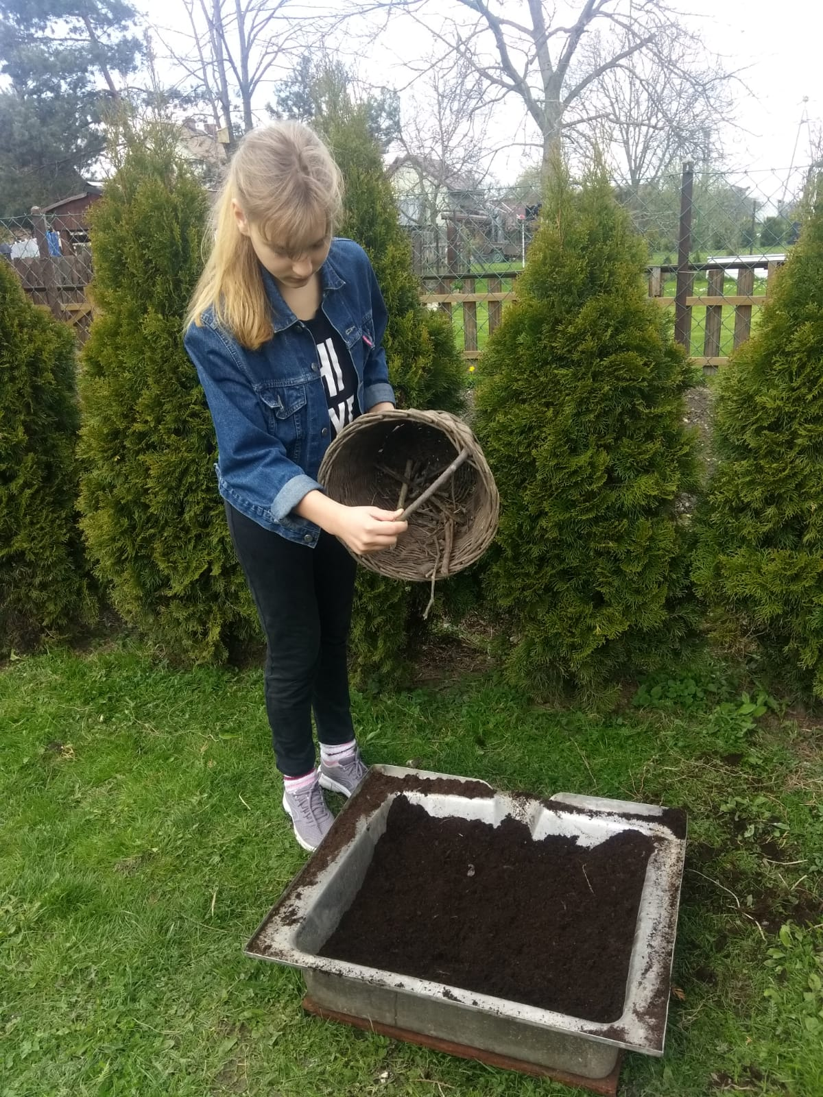
Wysypywanie ich do kompostownika.

Slide 5
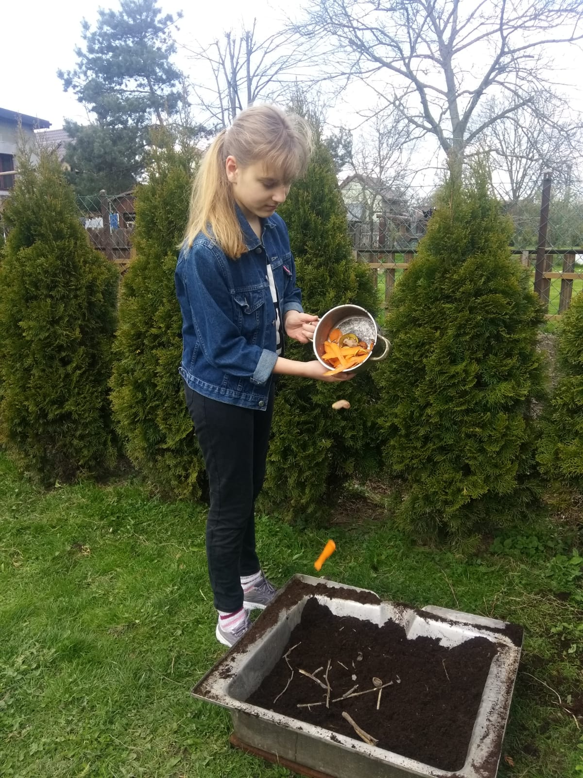
Dodawanie również odpadków kuchennych.

Slide 6
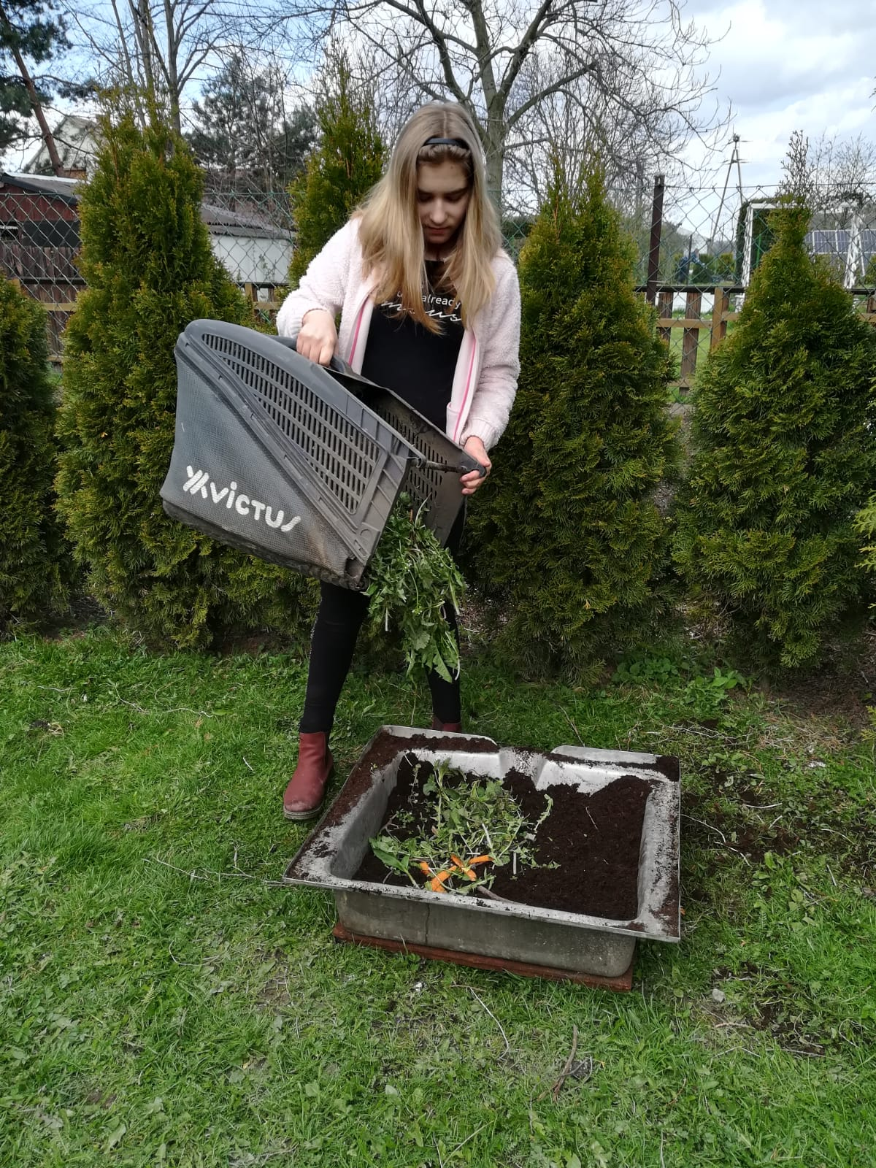
I ogrodowych, tworząc zdrowy nawóz.

Slide 7
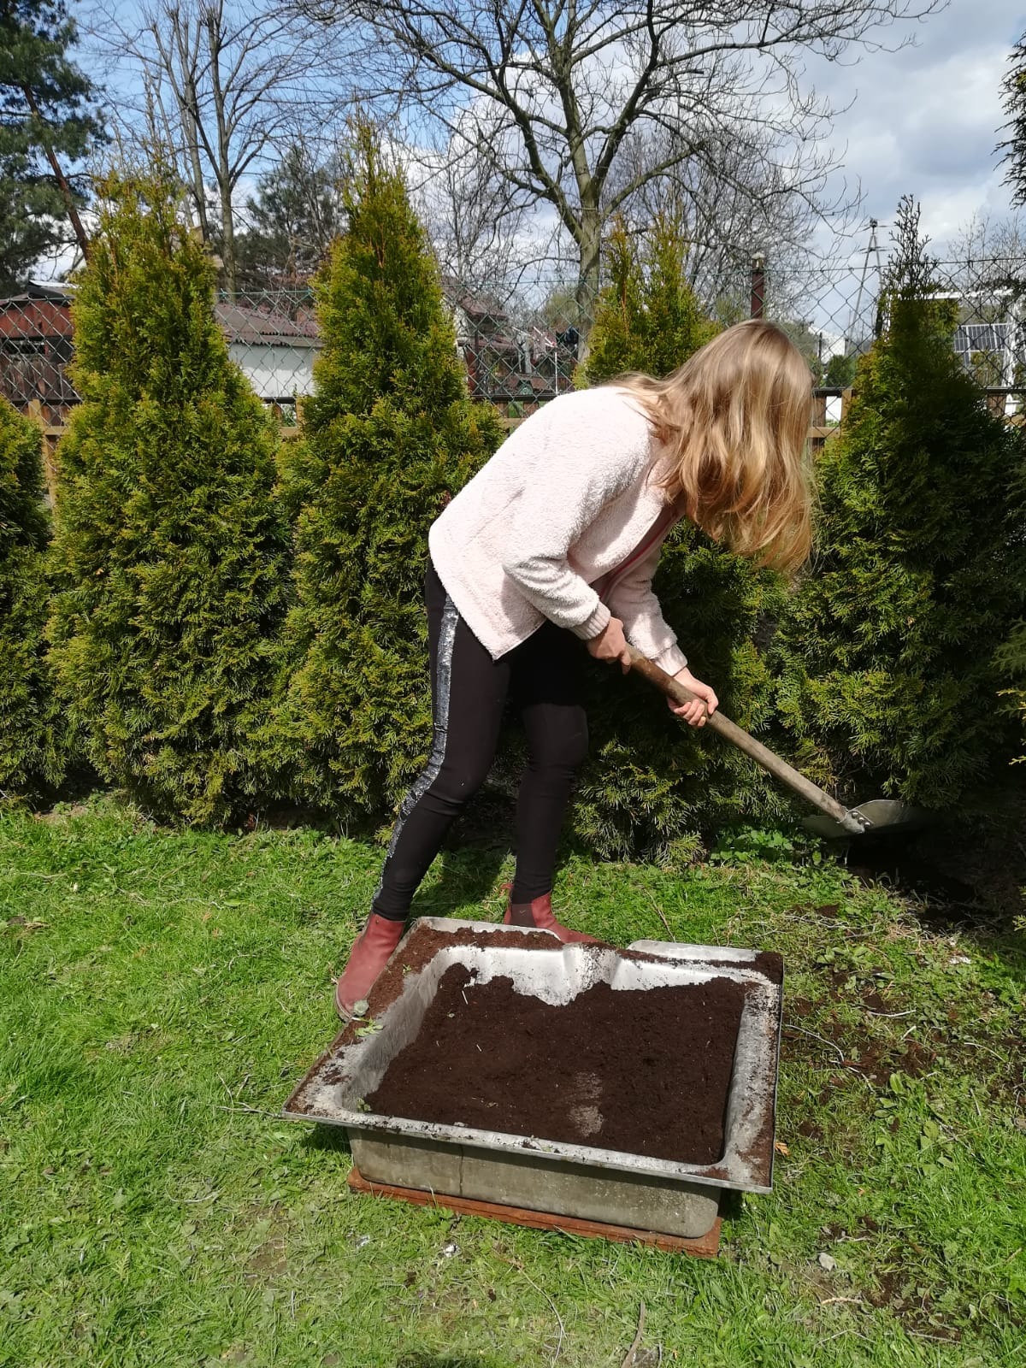
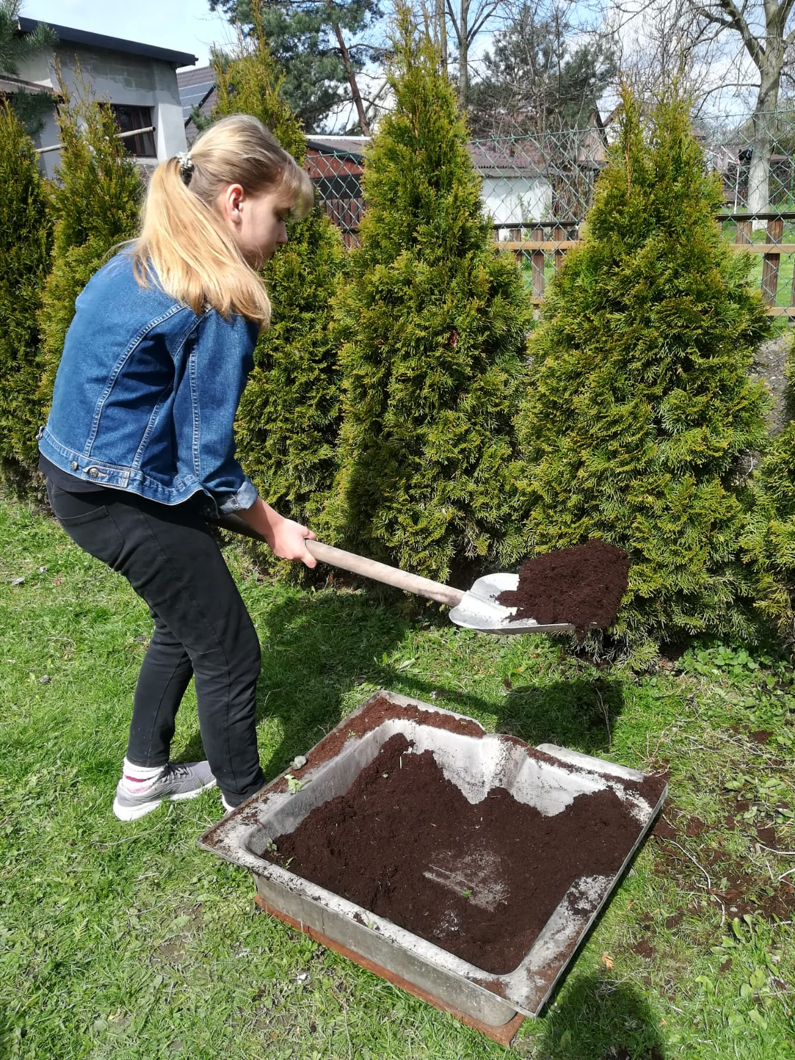
Po biodegradacji używamy go do odżywiania roślin.

Slide 8
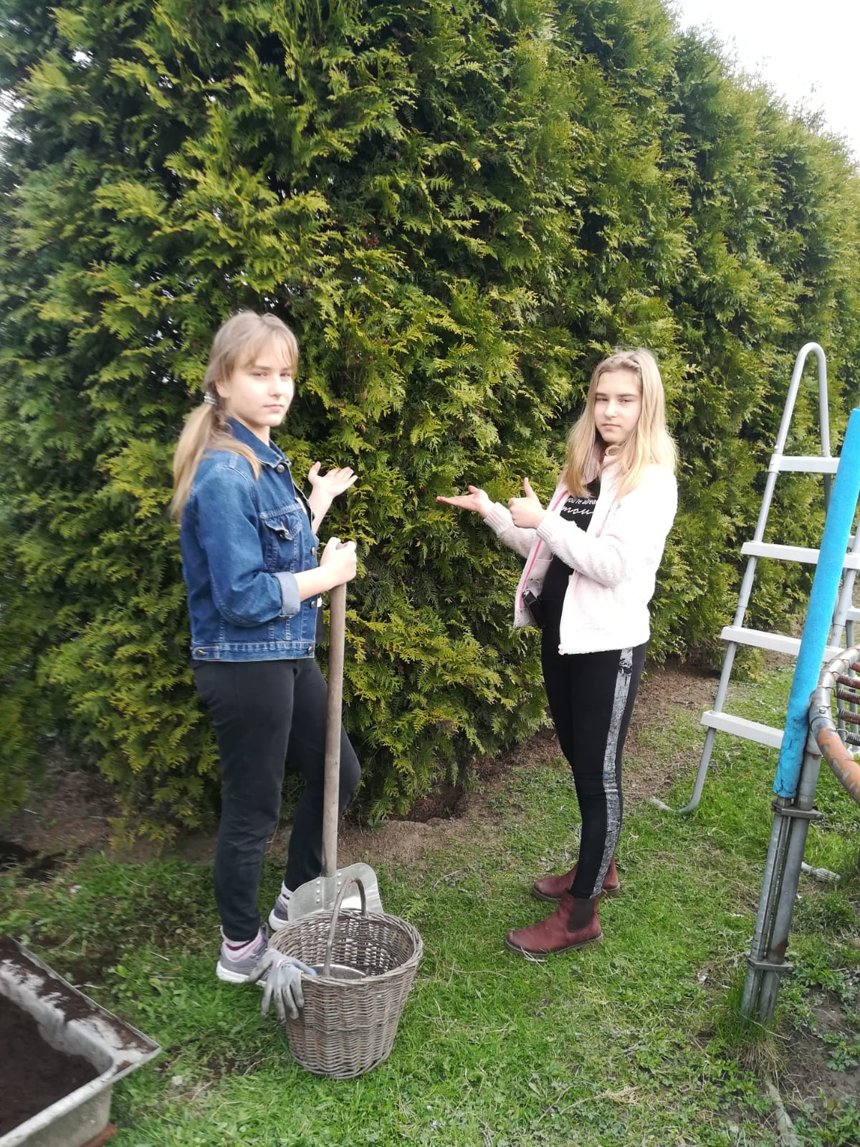
Stosowanie go dostarcza roślinom składników pokarmowych zbogadza glebę w pruchnicę.

Slide 9
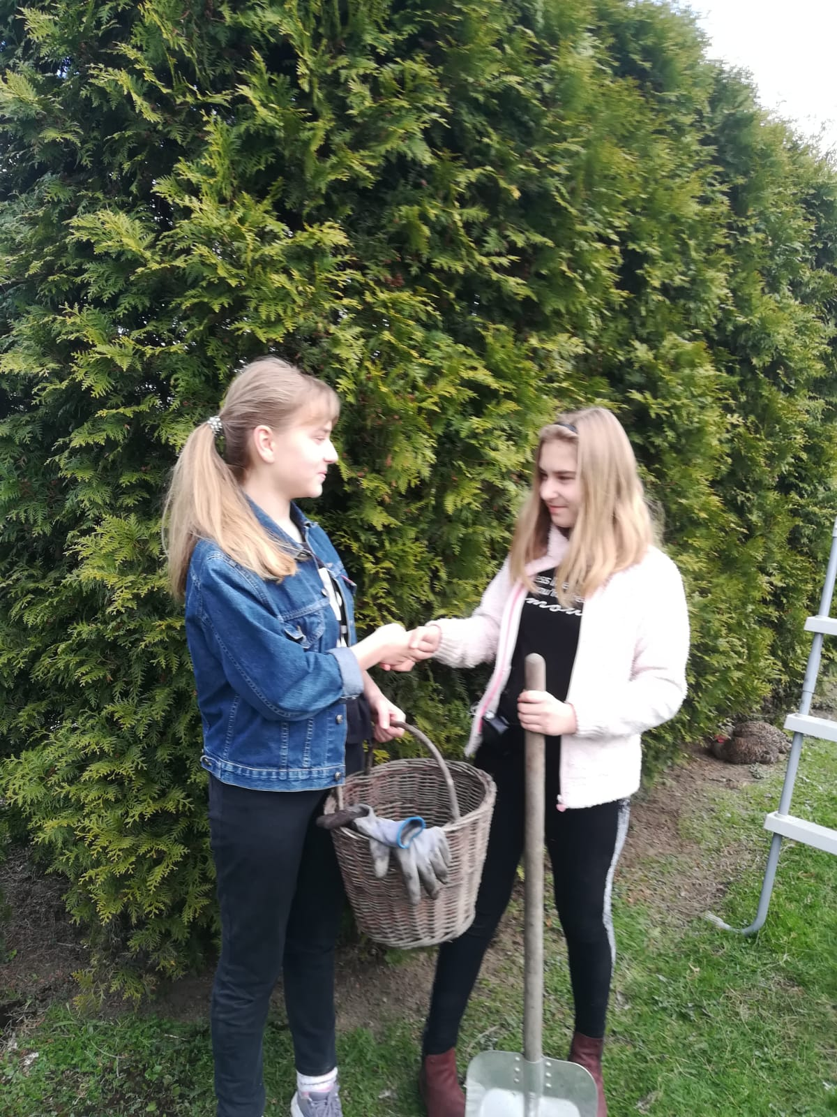
Udało się!
Dziękuje za uwagę :).

Slide 10
Produkcja: Julia i Natalia Kretek
Zdjęcia: Julii i Natalii Kretek

